Slide 1

第5章 图论基础
主讲老师：陈小玉
著作：《趣学算法》《趣学数据结构》
《算法训练营》（入门篇、提高篇、进阶篇）

Slide 2
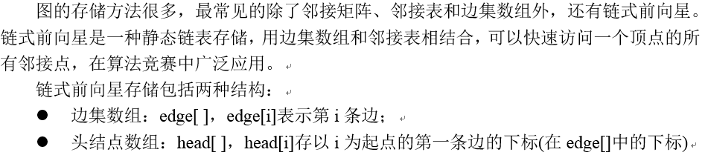
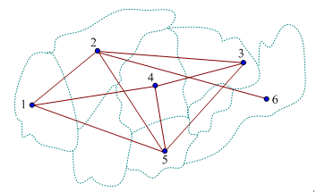
链式前向星
第2页

Slide 3
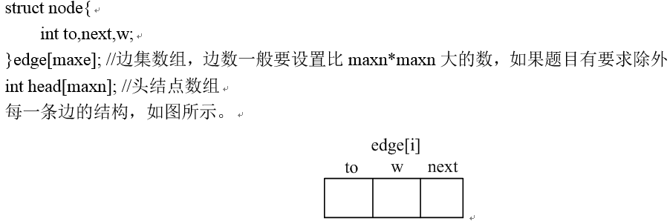
链式前向星
第3页

Slide 4
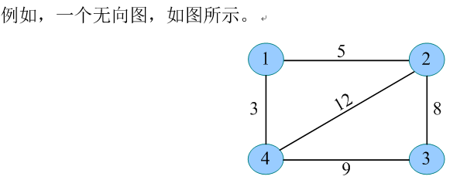
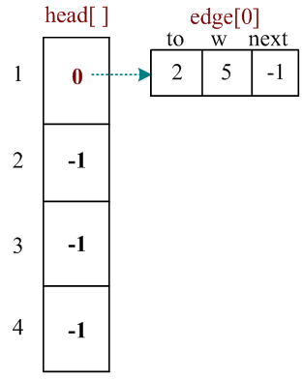

链式前向星
第4页

Slide 5
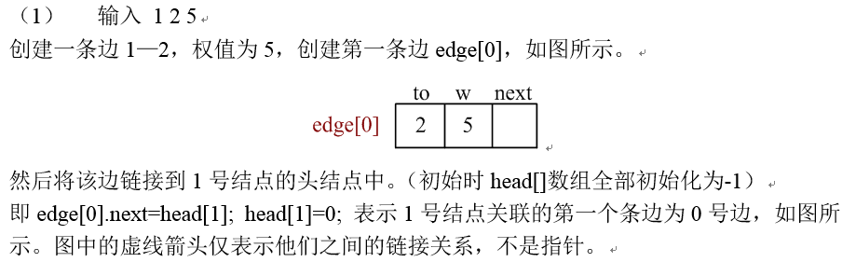
链式前向星
第5页

Slide 6
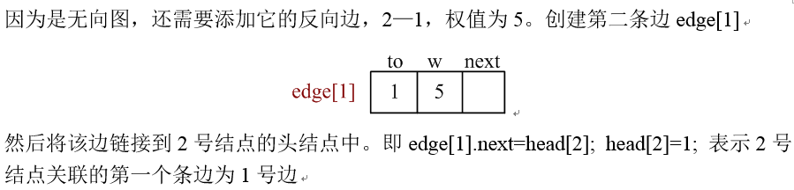
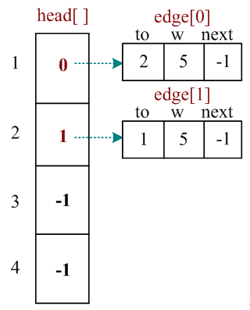
链式前向星
第6页

Slide 7
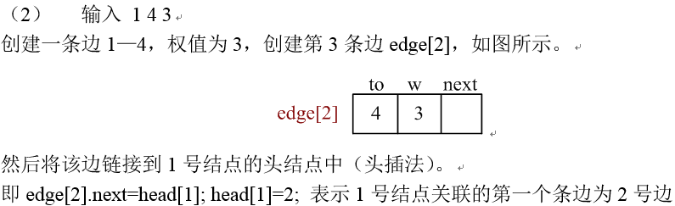
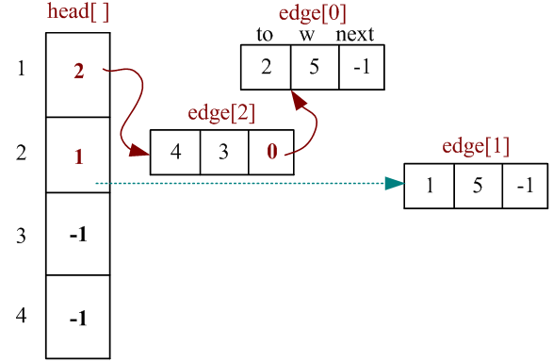
链式前向星
第7页

Slide 8
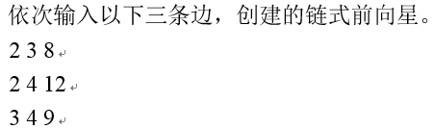
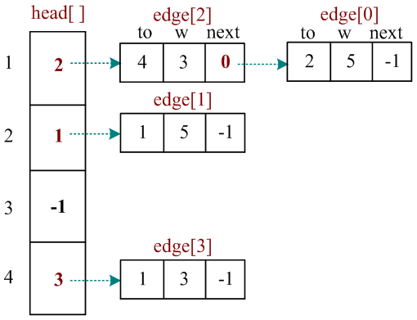
链式前向星
第8页

Slide 9
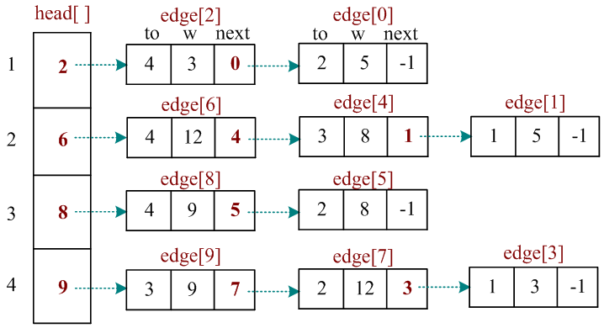
链式前向星
第9页

Slide 10
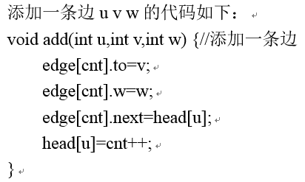
链式前向星
第10页

Slide 11
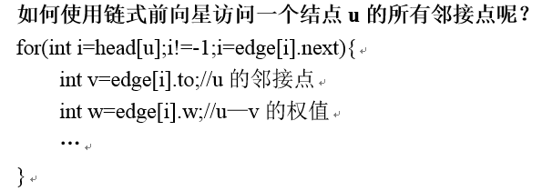
链式前向星
第11页
1
访问一个节点v的邻接点
O(d(v))
2
访问所有节点的邻接点
O(n+e)

Slide 12
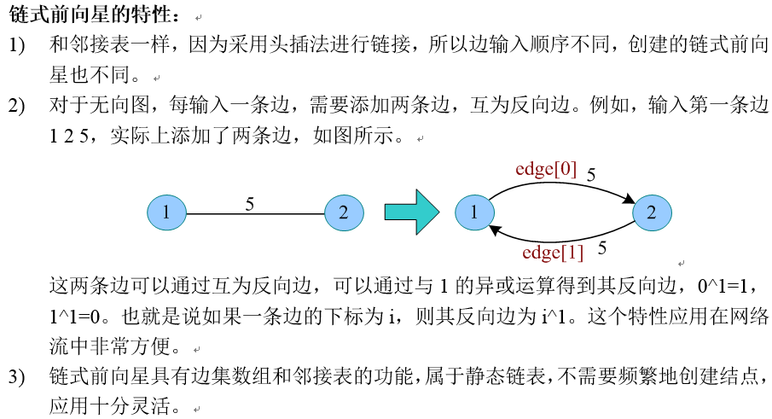
链式前向星
第12页

